Slide 1

難病・小慢DBシステム説明動画
（小慢編）医療機関用
2. 意見書の作成
①意見書を新規作成するケース（院内システムを利用しない場合）
この動画では、医療機関の方を対象として、院内システムを利用しないケースを例に、小慢DBを使用して意見書を新規作成する操作の流れ、画面、操作のポイントなどについて説明します。

Slide 2
１. 小慢DBで意見書を新規作成する操作の流れ
２. 各画面の操作について
次の目次にそって説明します。
１. 小慢DBで意見書を新規作成する操作の流れ
２. 各画面の操作について

Slide 3
１. 小慢DBで意見書を新規作成する操作の流れ
患者
受付
医療 クラーク等
指定医
意見書の
作成依頼
意見書(アクセスキー付き)の写しの受領
意見書の
作成依頼
意見書の
交付
意見書の基本情報などの
入力
意見書(アクセスキー付き)の紙出力
凡例
：小慢DBでの作業
意見書の
入力、承認
：小慢DB以外の作業
注 医療機関によりフローが異なる場合があります。
院内システムを利用せずに、意見書を新規作成する作業全体の流れについて説明します。
患者から受付に意見書の作成依頼を受領したら、医療クラーク等が小慢DBで意見書の基本情報などを入力します。その後、指定医が小慢DBで意見書を承認します。小慢DBからアクセスキー付きの意見書を出力し、受付から患者に交付します。

Slide 4
１. 小慢DBで意見書を新規作成する操作の流れ
医療 クラーク等
指定医
疾病検索画面
医療意見書
作成画面
医療意見書
出力画面
病名などにより疾病を検索
基本情報などを入力
意見書を出力
ワークフロー
画面
医療意見書
作成画面
ワークフローから操作する意見書を選択
意見書の入力、承認
次に、小慢DBを使用する操作について、画面操作の流れを説明します。
医療クラーク等が告示番号や病名から疾病を検索・指定し、基本情報などを入力した後、ワークフロー機能を使用して、指定医に承認を依頼します。指定医は、ワークフローから操作する意見書を選択し、意見書を入力、承認します。意見書を承認すると、出力画面からアクセスキー付きの意見書が出力できるようになります。なお、医療クラーク等がいない場合は、医療クラーク等の作業を指定医が行います。

Slide 5
2. 各画面の操作
2.1 疾病検索画面
2.2 医療意見書作成画面
2.3 ワークフロー画面
2.4 医療意見書出力画面
小慢DBで意見書を新規作成する操作に使用する各画面について説明します。

Slide 6
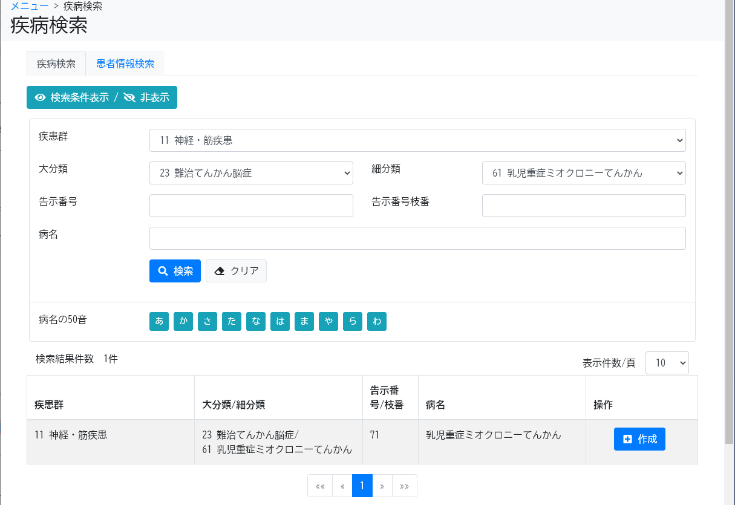
2.1 疾病検索画面
この画面でできること
告示番号、病名などでの疾病の検索
検索結果から意見書の作成
画面操作の流れ
画面上部で検索条件を指定し、[検索]ボタンをクリック
検索結果の疾病について、[操作]欄に表示される[作成]ボタンをクリック
その後表示される画面で、意見書の作成を行う
疾病検索画面は、意見書を作成する疾病を検索する画面です。
検索結果は一覧で表示され、検索結果の右の[操作]欄に[作成]ボタンが表示されます。[作成]ボタンをクリックすることで、次の画面を表示し、意見書を作成します。

Slide 7
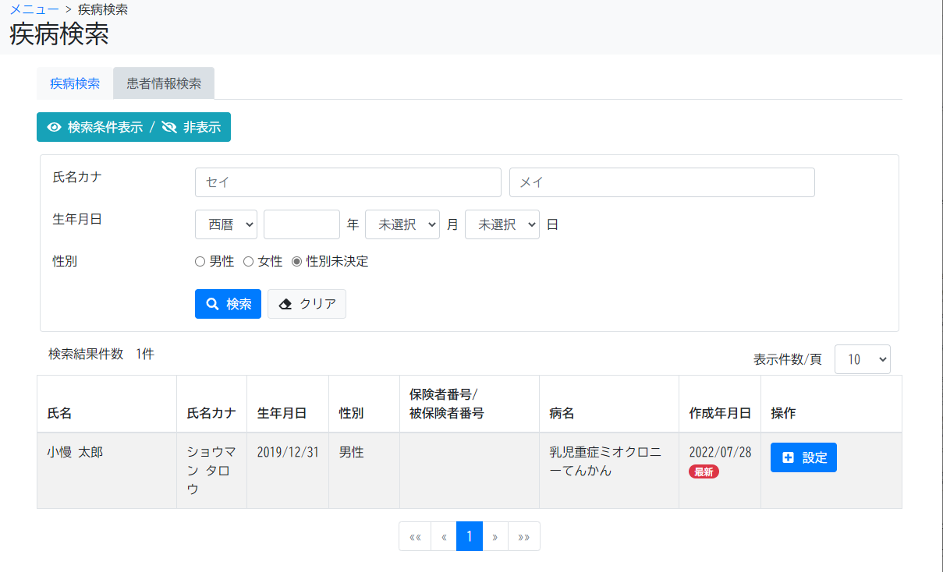
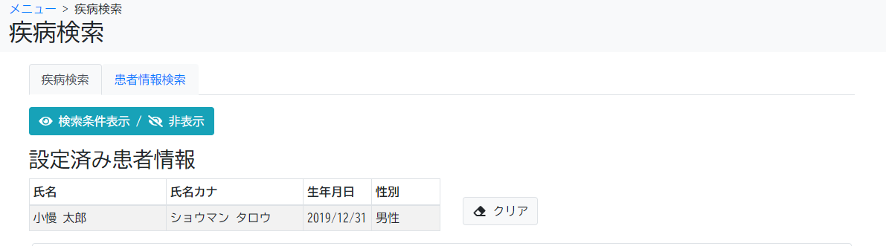
2.1 疾病検索画面
補足事項
[患者情報検索]タブから患者を検索し[設定]ボタンをクリックすると、[疾病検索]タブの[設定済み患者情報]に患者情報が表示される。
[設定済み患者情報]が表示された状態で[疾病検索]タブの[作成]ボタンをクリックすると、患者情報を引き継いで医療意見書作成画面が表示される。
疾病検索画面には、[疾病検索]タブのほかに[患者情報検索]タブがあります。
[患者情報検索]タブは、氏名カナ、性別などから患者を検索できます。検索結果は一覧で表示され、検索結果の右の[操作]欄の[設定]ボタンをクリックすると、[疾病検索]タブの[設定済み患者情報]に患者情報が表示されます。[設定済み患者情報]が表示された状態で[作成]ボタンをクリックすることで、患者情報を引き継いで意見書を作成できます。

Slide 8
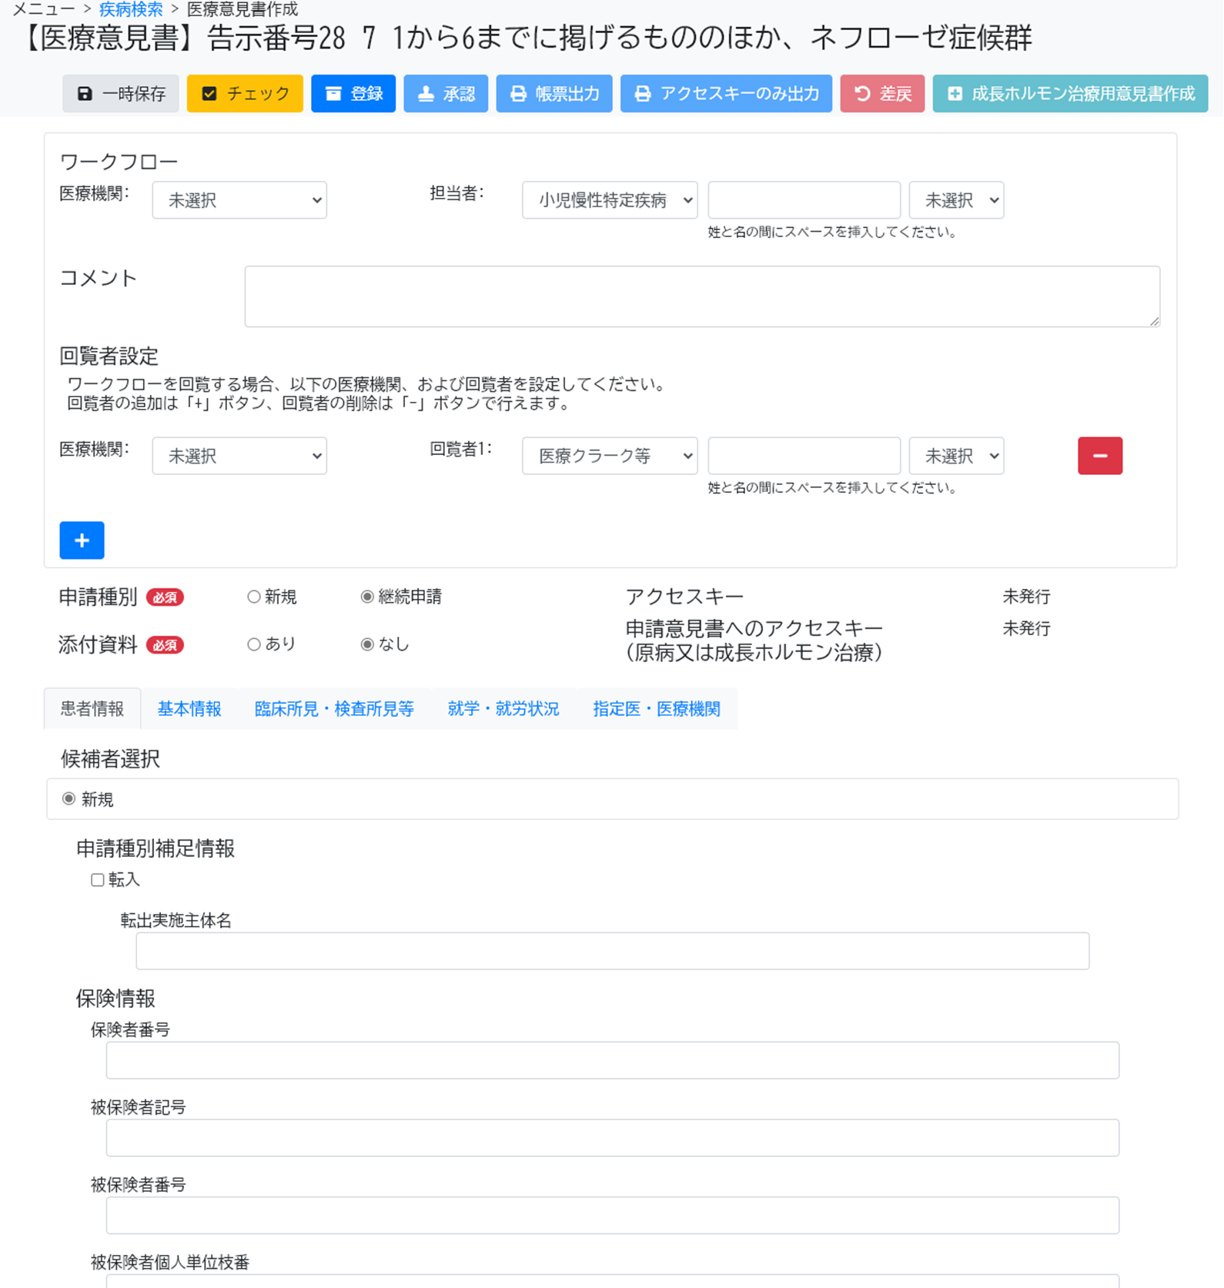
2.2 医療意見書作成画面
この画面でできること
意見書の入力、入力内容のチェック、登録
入力済み意見書の承認・差戻し
ワークフロー依頼先の選択
画面操作の流れ
[申請種別]と[添付資料]を選択
表示されたタブに入力し、入力内容をチェック
必要に応じて、表示されたメッセージに従い入力内容を修正
ワークフロー依頼先を選択して登録
医療意見書作成画面は、意見書の内容を入力する画面です。疾病により表示されるタブが異なります。
入力内容のチェックを行うと、ワークフロー依頼先を選択して登録できるようになります。
指定医は、登録された意見書を承認または差戻します。

Slide 9
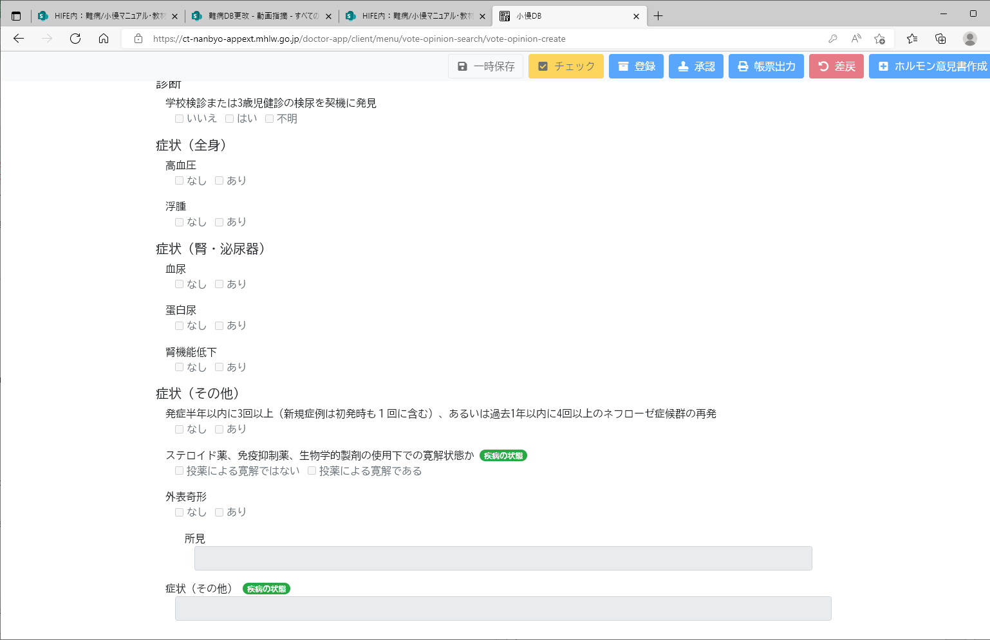
2.2 医療意見書作成画面
補足事項
疾病検索画面で[設定済み患者情報]が表示されていた場合は、患者情報を踏襲して表示される。踏襲した値も変更できる。
ワークフローの担当者以外に、必要に応じて回覧者も設定できる。
小慢DBには医療費助成の対象かどうか一次判定する機能がないが、医療費助成の対象かどうかの判定に使用する項目に マークが表示される。
[設定済み患者情報]が表示されていた場合は、患者情報を踏襲して表示されるため、入力の手間が省けます。表示された値も変更できます。また、ワークフローの担当者以外に、必要に応じて回覧者も設定できます。
また、小慢DBでは、医療費助成の対象かどうかの判定に使用する項目にマークが表示されます。

Slide 10
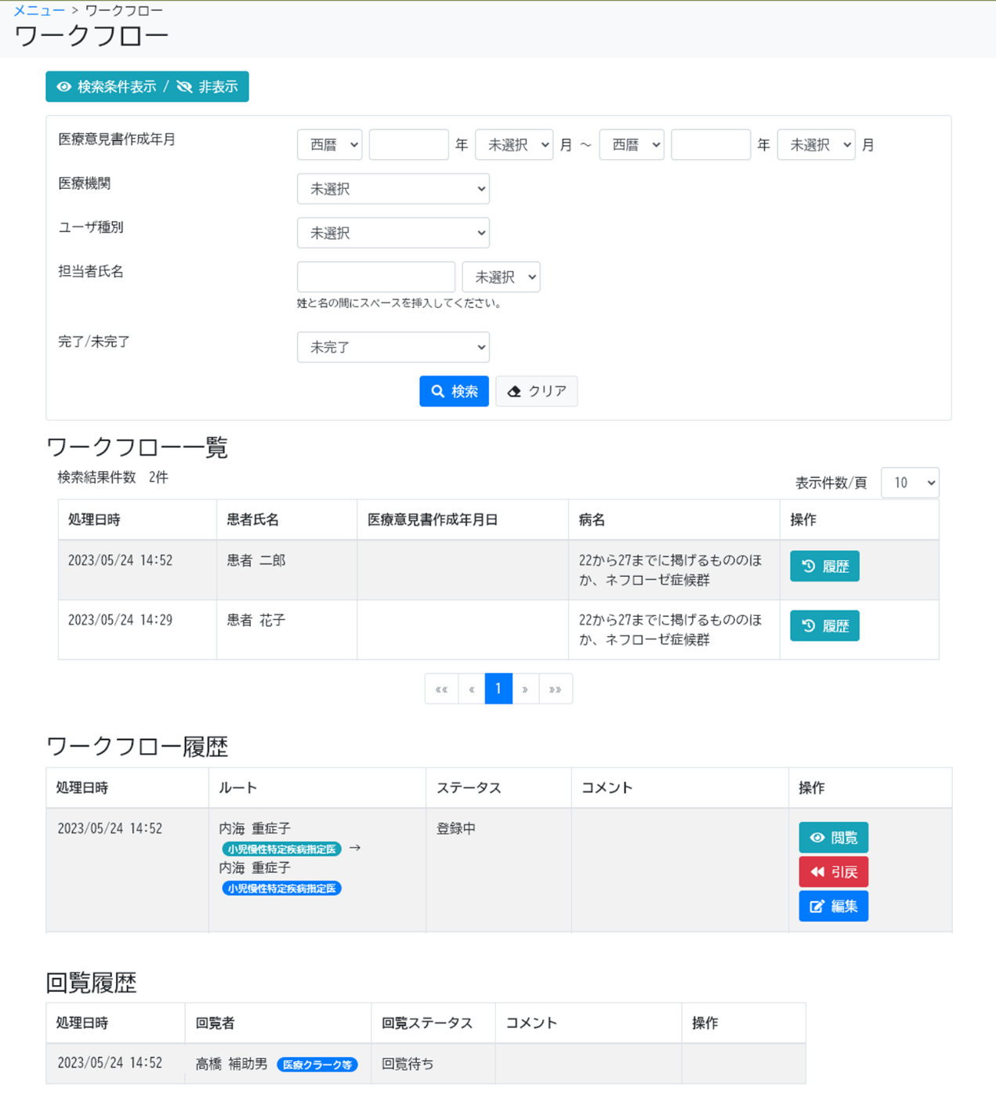
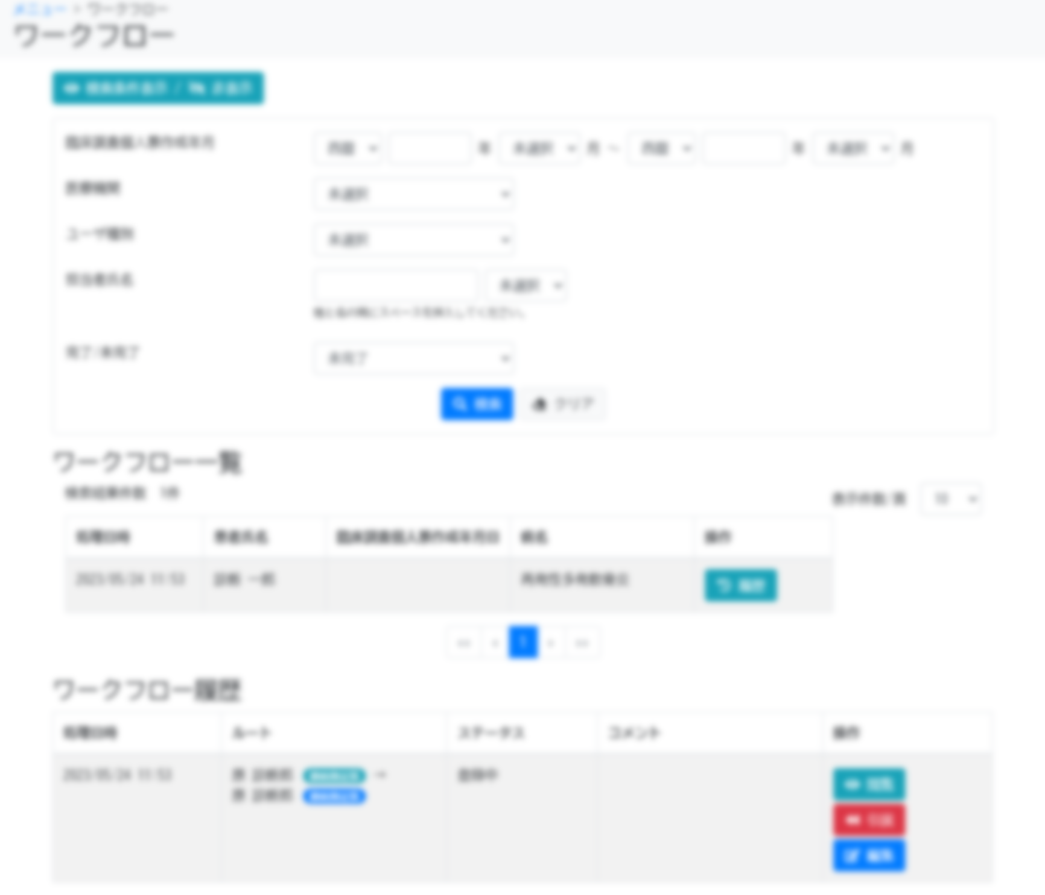
2.3 ワークフロー画面
この画面でできること
意見書の作成年月、担当者氏名などでのワークフローの検索
意見書の閲覧・編集、ワークフローの引き戻し
画面操作の流れ
画面上部で検索条件を指定し、[検索]ボタンをクリック
検索結果のワークフロー一覧について、[履歴]ボタンをクリック
ワークフロー履歴の、[操作]欄に表示される各種ボタンをクリック
その後表示される画面で、意見書の閲覧や承認を行う
ワークフロー画面は、意見書の作成年月や担当者からワークフローを検索する画面です。
検索結果はワークフロー単位で表示され、[履歴]ボタンをクリックするとワークフローの履歴が表示されます。ワークフロー履歴の右の[操作]欄に、[閲覧]、[編集]などのボタンが表示されます。これらのボタンをクリックすることで、次の画面を表示し、意見書の閲覧や承認をします。

Slide 11
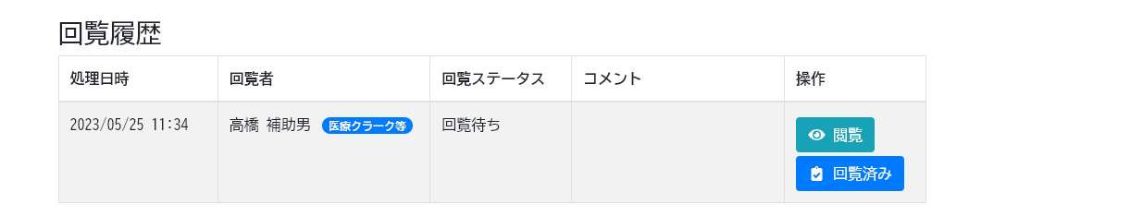
2.3 ワークフロー画面
ログインユーザがワークフローの作成元の場合
補足事項
ログインユーザがワークフローの作成元の場合、[引戻]ボタンが表示される。
ログインユーザが回覧者の場合、ワークフロー履歴は表示されず回覧履歴だけ表示される。回覧者は回覧履歴から意見書を閲覧する。
ログインユーザが回覧者の場合
ワークフロー画面はログインユーザにより表示される内容が異なります。
ログインユーザがワークフローの作成元の場合、[引戻]ボタンが表示され、ワークフローの引き戻しができます。
ログインユーザが回覧者の場合は、ワークフロー履歴は表示されず、回覧履歴だけ表示されます。回覧者は、回覧履歴の[閲覧]ボタンから意見書を閲覧します。

Slide 12
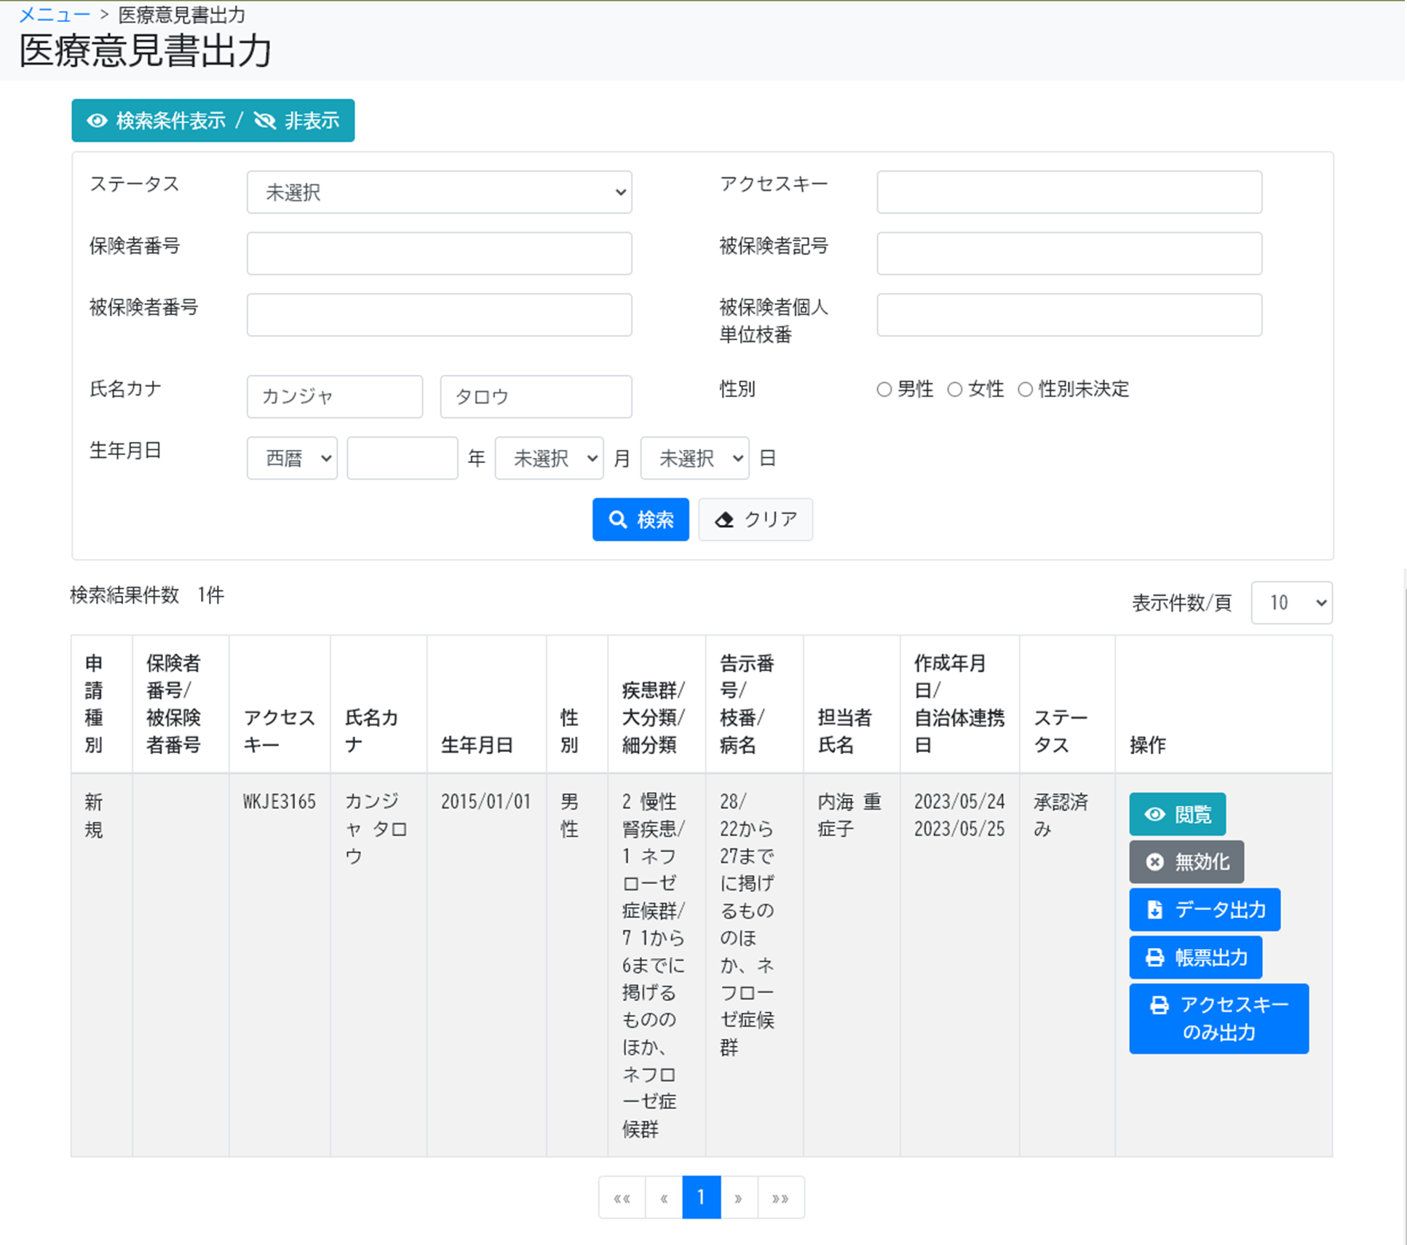
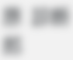
2.4 医療意見書出力画面
この画面でできること
ステータス、保険者番号、氏名などでの意見書の検索
検索結果から、意見書の閲覧・無効化・出力など
画面操作の流れ
画面上部で検索条件を指定し、[検索]ボタンをクリック
検索結果の意見書について、[操作]欄に表示される各種ボタンをクリック
その後表示される画面で、意見書の印刷などを行う
医療意見書出力画面は、意見書のステータスや保険者番号、氏名などから意見書を検索する画面です。
検索結果は意見書単位で表示され、[帳票出力]ボタンをクリックするとアクセスキー付きの意見書の印刷プレビュー画面が表示されます。

Slide 13
2.4 医療意見書出力画面
補足事項
意見書は、ネットワークプリンタからは印刷できない。
意見書の印刷時は、USBなどのローカルプリンタやPDFプリンタなど、ネットワークを介さないプリンタを使用すること。
[データ出力]ボタンをクリックするとXML形式の意見書データが出力される。
[帳票出力]ボタンをクリックするとアクセスキー付きの意見書を紙出力する画面が表示されますが、ネットワークプリンタからは印刷できません。USBなどのローカルプリンタやPDFプリンタなど、ネットワークを介さないプリンタを使用してください。
また、[データ出力]ボタンをクリックするとXML形式の意見書データが出力されます。

Slide 14
以上で、院内システムを利用しないケースを例にした、小慢DBを使用して意見書を新規作成する操作の流れ、画面、操作のポイントの説明は終了です。
小慢DBに関するお問い合わせは、上記の難病・小慢データベース利用者お問い合わせ窓口までお願いいたします。

